Slide 1
স্বাগতম

Slide 2
শিক্ষক পরিচিতি
অরুপ দাস
সহকারী শিক্ষক
সোনাপুর উচ্চ বিদ্যালয়
রাজনগর, মৌলভীবাজার।
মোবাইল : ০১৭১৭৫৪০২৯২
E-mail:
shobdoghonta@gmail.com
শ্রেণি: নবম-দশম
বিষয়: রসায়ন
অধ্যায়: ৬ষ্ঠ
সময়: ৫০ মিনিট।
তারিখ:

Slide 3
পাঠ পরিচিতি
অধ্যায়- ৬ষ্ঠ
মোলের ধারনা ও রাসায়নিক গণনা

Slide 4
শিখনফল
প্রতীক কি বলতে পারবে;
আণবিক সংকেত ও স্থূল সংকেত ব্যাখা করতে পারবে;
আণবিক ও স্থূল সংকেত এর পার্থক্য নির্ণয় করতে পারবে ;

Slide 5
প্রতীক
কোন প্রকাশ করার পদ্ধতিকে প্রতীক বলে
মৌলকে বা মৌলিক পদার্থকে

Slide 7
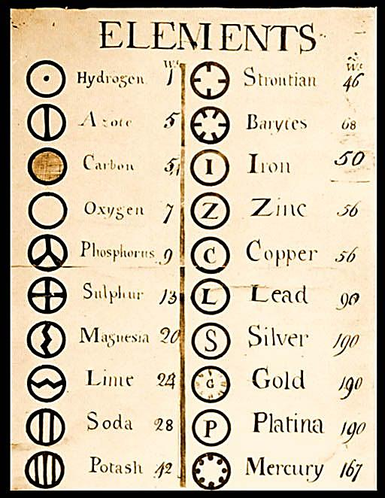
হাইড্রোজেন
কার্বন
মারকিউরি /পারদ

Slide 8
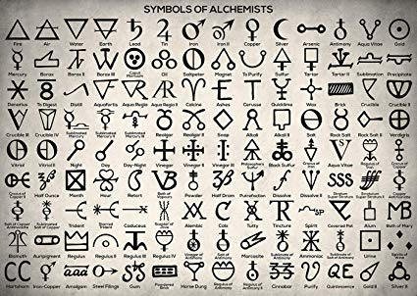

Slide 9
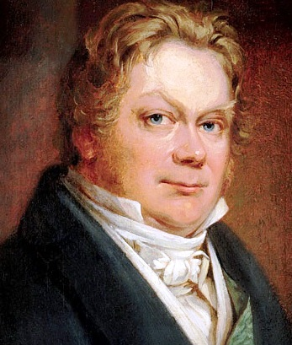
বার্জেলিয়াস
১৮১১
কোন মৌলের পূর্ণ নামের সংক্ষিপ্ত রূপকে প্রতীক বলা হয়

Slide 10
প্রতীক
হাইড্রোজেন
H
অক্সিজেন
O
নাইট্রোজেন
N

Slide 11
প্রতীক লিখার নিয়ম
নিয়মঃ ১
মৌলের নাম মৌলের ইংরেজি নাম প্রতীক
হাইড্রোজেন
Hydrogen
H
অক্সিজেন
Oxygen
O
সালফার
Sulfer
S

Slide 12
প্রতীক লিখার নিয়ম
নিয়মঃ 2
মৌলের নাম মৌলের ইংরেজি নাম প্রতীক
কার্বন
Carbon
C
ক্যালসিয়াম
Calcium
Ca
ক্যাডমিয়াম
Cadmium
Cd
ক্লোরিন
Chlorine
Cl

Slide 13
একক কাজ
অক্সিজেন , নাইট্রোজেন , সালফার এর প্রতীক লিখ

Slide 14
প্রতীক লিখার নিয়ম
নিয়মঃ 3
মৌলের নাম মৌলের ইংরেজি নাম ল্যাটিন নাম প্রতীক
সোডিয়াম
Sodium
Natrium
Na
পটাসিয়াম
Pottasium
Kalium
K
আয়রন
Iron
Ferrum
Fe
কপার
Copper
Cuprum
Cu

Slide 15
সংকেত
অনুকে প্রকাশ করার পদ্ধতিকে সংকেত বলে
কোন মৌলিক বা যৌগিক পদার্থের অণুকে প্রকাশ করার পদ্ধতিকে সংকেত বলে
প্রতীক
সংকেত
মৌলিক পদার্থ
যৌগিক পদার্থ
অক্সিজেন
$$O_{2}$$
পানি
$$H_{2}O$$
নাইট্রোজেন
$$N_{2}$$
কার্বন-ডাই-অক্সাইড
$${CO}_{2}$$

Slide 16
সংকেত
আনবিক সংকেত
রাসায়নিক সংকেত
কোনো যৌগে অবস্থিত প্রতিটি মৌলের পরমাণুগুলোর প্রকৃত সংখ্যাকে প্রতীকের সাহায্যে সংক্ষিপ্তরূপে প্রকাশকে যৌগটির আণবিক সংকেত বলে।
সালফিউরিক এসিড
$$H_{2}{SO}_{4}$$
H
২
S
1
O
৪
গ্লুকোজ
$$C_{6}H_{12}O_{6}$$
C
6
H
12
O
6

Slide 17
জোড়ায় কাজ
বোরন , বেরিলিয়াম , ব্রোমিন এর প্রতীক লিখ

Slide 18
স্থূল সংকেত
যে সংকেত যৌগের অণুতে অবস্থিত বিভিন্ন মৌলের পরমাণুর প্রকৃত সংখ্যা না বুঝিয়ে কেবলমাত্র তাদের মধ্যে ক্ষুদ্রতম সংখ্যার অনুপাত প্রকাশ করে তাকে স্থূল সংকেত বলে।
বেনজিন
$$C_{6}H_{6}$$
CH
হাইড্রোজেন পারক্সাইড
$$H_{2}O_{2}$$
OH
গ্লুকোজ
$$C_{6}H_{12}O_{6}$$
C$H_{2}O$

Slide 19
স্থূল সংকেত এবং আনবিক সংকেত এর মধ্যে পার্থক্য কি?
স্থূল সংকেত
পরমাণুর সংখ্যার অনুপাত বুঝায় , প্রকৃত সংখ্যা বুঝায় না।
স্থূল সংকেত কখনো কখনো আণবিক সংকেতের সমান হয়।
একাধিক যৌগের জন্য একই স্থূল সংকেত হতে পারে।
আনবিক সংকেত
যৌগের অণুতে বর্তমান প্রতিটি মৌলের পরমাণুর প্রকৃত সংখ্যা বুঝায় ।
সর্বদাই স্থূল সংকেতের সমান বা তার সরল গুণিতকের সমান হয়।
একটি যৌগের জন্য একটি আনবিক সংকেত হতে পারে।

Slide 20
বাড়ির কাজ
পর্যায় সারণির ১-৩৬ পারমানবিক সংখ্যা বিশিষ্ট মৌলিক পদার্থ গুলো প্রতীক গুলো খাতায় ৩ বার লিখবে ।

Slide 21
ধন্যবাদ

